Slide 1

工作流程框架:
Git以.NET Core為架構基礎使用了Angular作為前端框架
程式語言:Python、C#
.NET Stand Library 為架構基礎設計之擴充性產品
基礎功能包含:
Dashboard 進行流程規劃(視覺化界面)
檢查工作流程執行介面
具備基礎文件批核流程
可定義定期工作流(設定工作排程)
可利用控制台連接Smtp 進行寄信動作

Slide 2
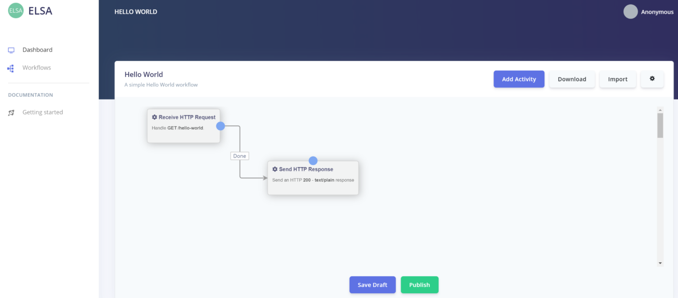
設定工作流程介面

Slide 3
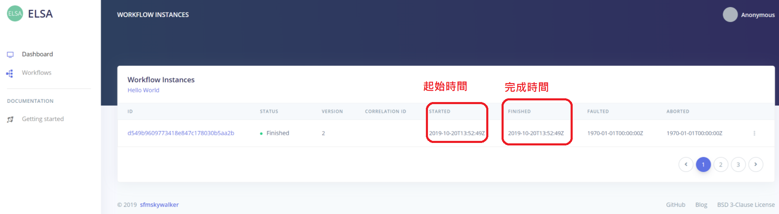
檢視各工作流進度介面

Slide 4
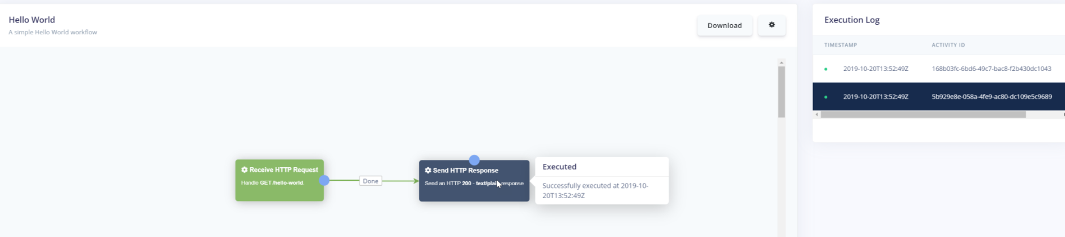
工作流程面板設定屬性綁定事件

Slide 5
介紹相關連結
https://mp.weixin.qq.com/s?__biz=MzAwNTMxMzg1MA%3D%3D&chksm=80d826e4b7afaff2e0e3909cbe857394e6c77380252ad79c013314a141976eaf76671ca73d20&idx=1&mid=2654077617&scene=21&sn=878f434875e306435f5162b660af616b#wechat_redirect
https://www.mdeditor.tw/pl/gf3a/zh-tw

Slide 6
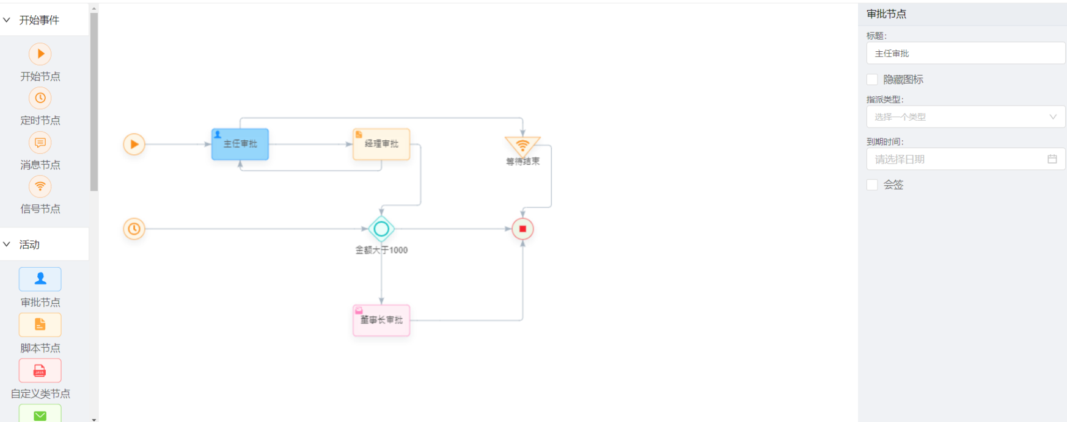
Demo網址:https://guozhaolong.github.io/wfd-vue/ Git Url:https://github.com/guozhaolong/wfd-vue/ 前端語言:Vue.js 主要功能:可產生圖片、導致出XML
整體介面

Slide 7
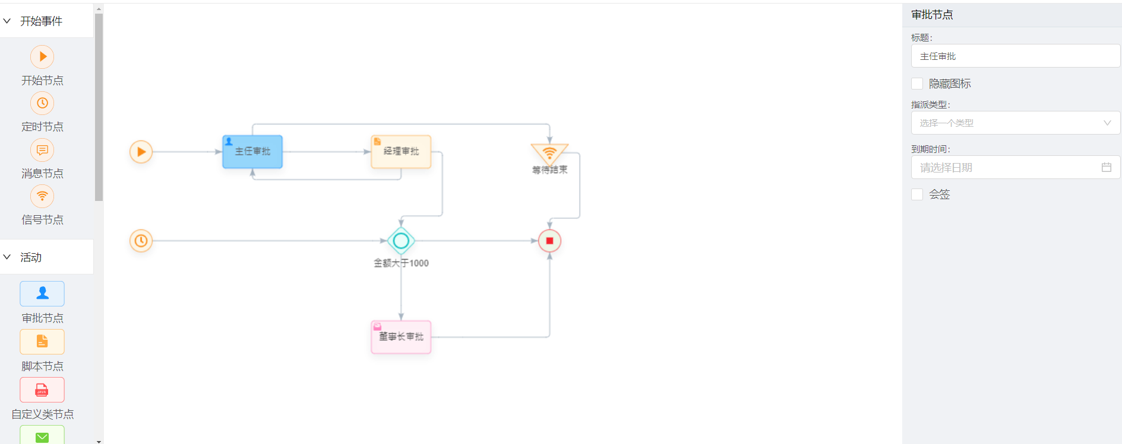
整體介面

Slide 8
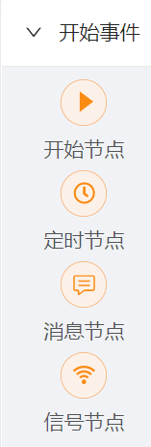
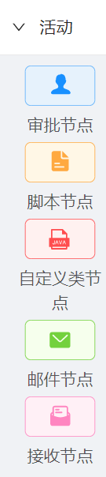
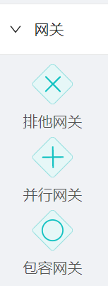
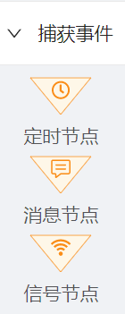
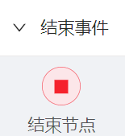
功能

Slide 9

輔助元件:
以 React 作為前端開發框架為主軸,有多個輔助用產品
網址:https://antv.vision/zh
網頁產品:G2、G6、X6
主打視覺化數據顯示
G2:主要用於顯示統計(Charts圖為主)
G6:主要用於技能樹等相關數據圖表為主
X6:主要用於類似DAG 圖、ER 圖、流程圖 的製作
說明文件為中文、整體非完整產品算是個需求輔助元件
若使用AntV 後續產品開發偏向於完全手工製作

Slide 10
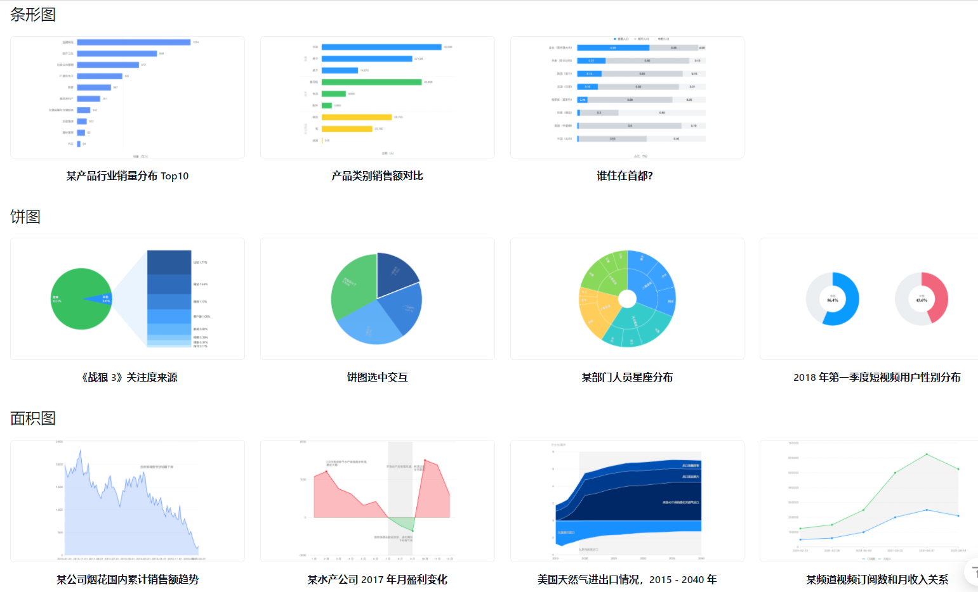
G2 範例網址:https://g2.antv.vision/zh 支持Chart圖重疊,可製作非常見圖表,依公司需求彈性調整

Slide 11
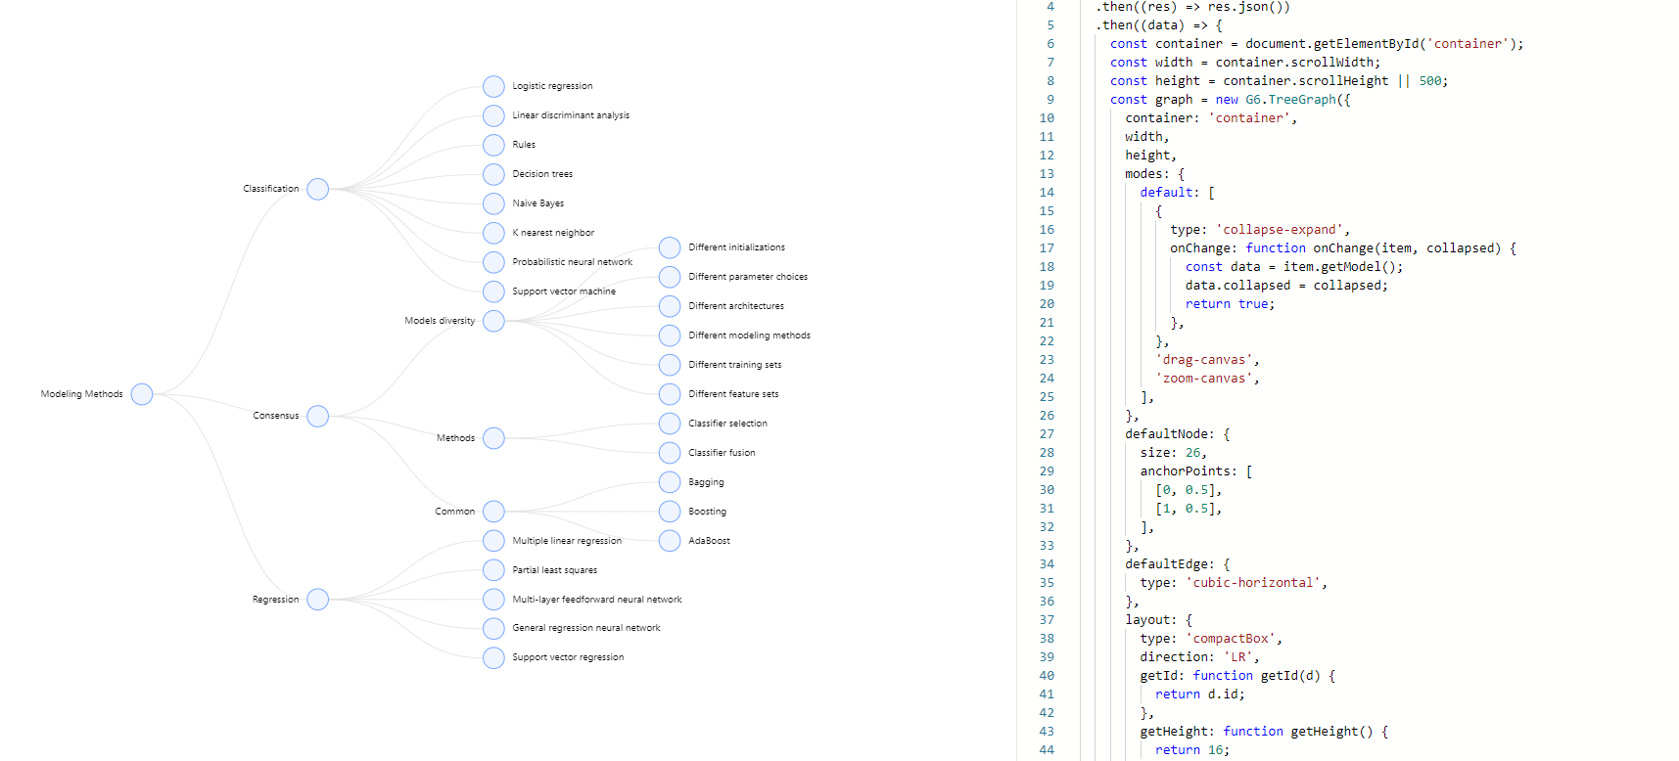
G6 範例網址:https://g6.antv.vision/zh/examples/tree/compactBox

Slide 12
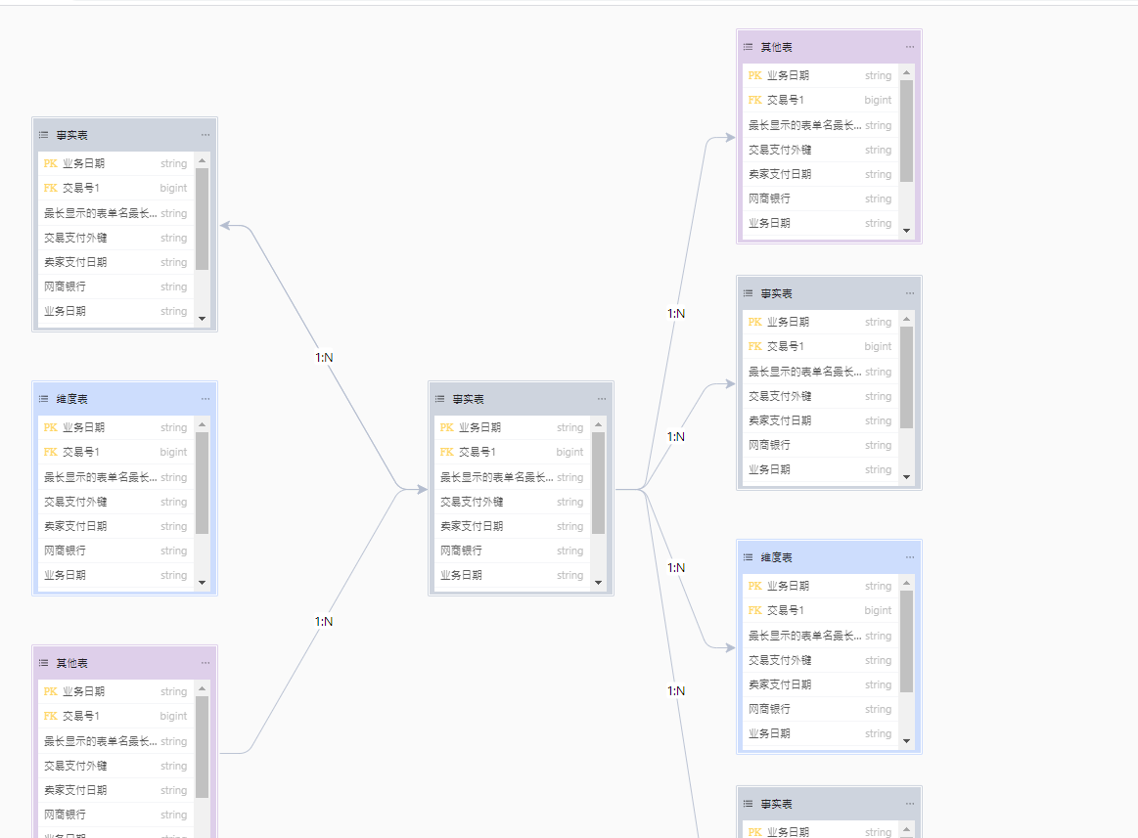
X6(ER圖) 範例網址:https://x6.antv.vision/apps/er/

Slide 13
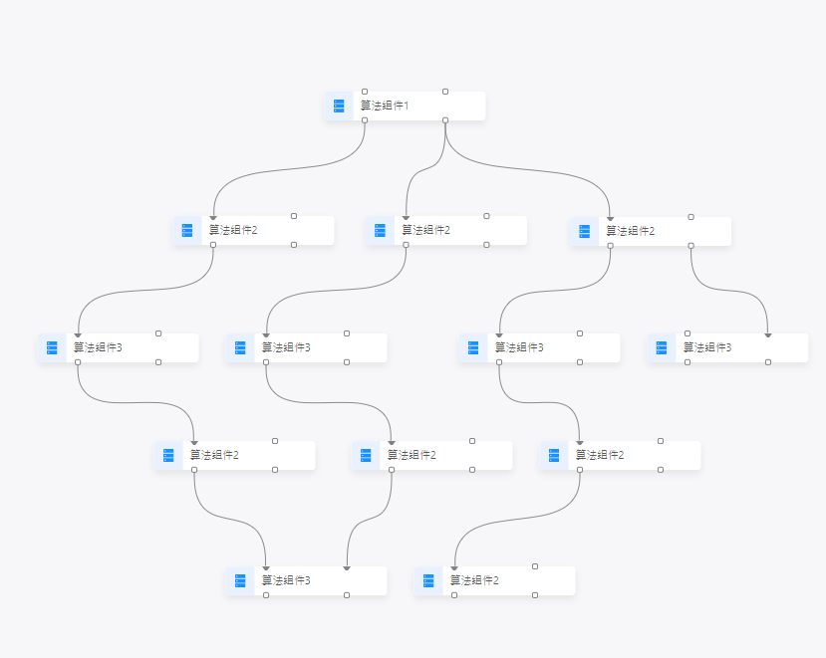
X6 (DAG) 範例網址:https://x6.antv.vision/apps/dag/

Slide 14
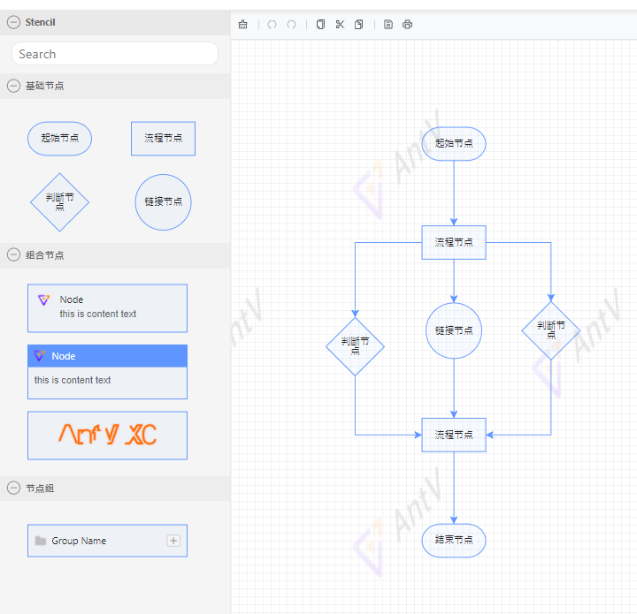
X6 範例網址:https://x6.antv.vision/apps/draw/ 支持拖拉

